Slide 1

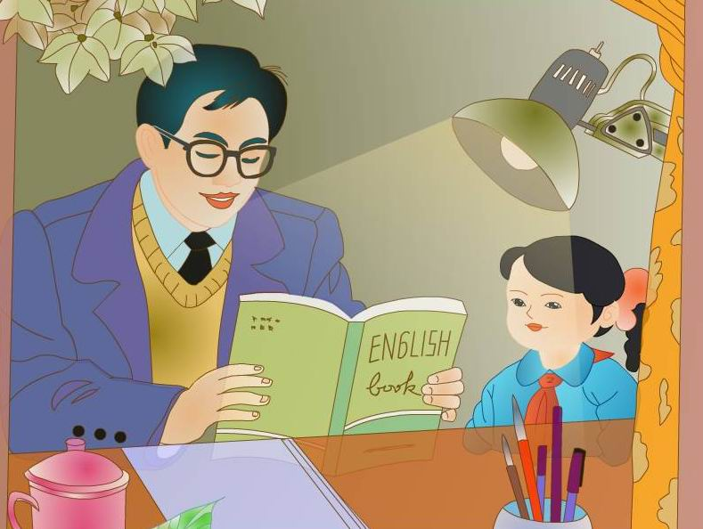
爸爸
好学的
好
13
爸
hào
好
hǎo
好
(好奇) (爱好)
(好人) (好处）

Slide 2
自由读课文
轻声朗读课文，做到读准字音，读通句子，长句子要多读几遍。
1
2
读一读课后的生字词，做到读准字音。
标出自然段的序号，想一想：这篇课文主要写了哪些内容？
3

Slide 3
hào xué bà ba zuì jìn chīwán fàn
hào xué bà ba zuì jìn chīwán fàn
hào xué bà ba zuì jìn chīwán fàn
hào xué bà ba zuì jìn chīwán fàn
好学 爸爸 最近 吃完饭
好学 爸爸 最近 吃完饭
好学 爸爸 最近 吃完饭
好学 爸爸 最近 吃完饭
jiā zī liào yè yú jiǎn dān
夹着 资 料 业 余 简 单
jiàn pán xiàn wǎng guāng
键 盘 现在 上 网 光 明

Slide 4
hào xué bà ba zuì jìn chīwán fàn
hào xué bà ba zuì jìn chīwán fàn
好学 爸爸 最近 吃完饭
好学 爸爸 最近 吃完饭
好学 爸爸 最近 吃完饭
夹着 资料 业余 简单
键盘 现在 上网 光明

Slide 5
1 我的爸爸很好学，最近一吃完晚饭，就夹着包往外走，说是“充电”去。
2 有一次，我问爸爸什么叫“充电”。爸爸说：“充电，就是再学习呀。”原来爸爸是去上业余电脑培训班。
3 我说：“你不是早就会在电脑上打字了吗？”
4 爸爸说：“光会打字是远远不够的。上网啦，制图啦……要学的东西可多啦。”
5 我说：“爸爸，你能帮我从电脑上找一点骑牛比赛的资料吗？”
6 “这还不简单！”只见爸爸在电脑前敲了几下键盘，鼠标点得飞快，一会儿就把我要的资料找到了 。
7 爸爸现在可真是电脑高手了 。

Slide 6
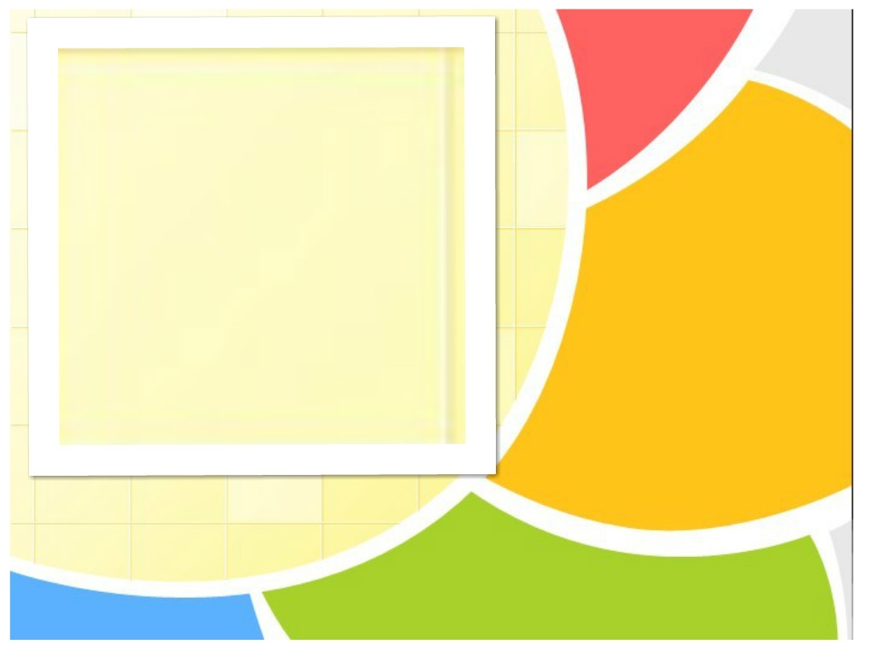
业
业主
工业
学业

Slide 7
光
春光
红光
忘光

Slide 8
吃
小吃
吃光
口吃

Slide 9
网
上网
落网
渔网
冂

Slide 10
近
远近
很近
近处

Slide 11
饭
早饭
白饭
饭后
饣

Slide 12
好学的爸爸
13
好

Slide 13
hào xué bà ba zuì jìn chīwán fàn
hào xué bà ba zuì jìn chīwán fàn
好学 爸爸 最近 吃完饭
好学 爸爸 最近 吃完饭
好学 爸爸 最近 吃完饭
夹着 资料 业余 简单
键盘 现在 上网 光明

Slide 14
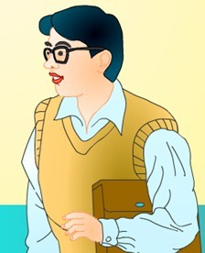
我的爸爸很好学，最近一吃完晚饭，就夹着包往外走，说是“充电”去。
▲
一……就……
我的爸爸很好学
▲

Slide 15
一听到上课的铃声，我就 。
一 ，燕子就从南方飞回来了。

Slide 16
好学
口头填空：
我的爸爸很（ ），最近（ ）吃完晚饭，（ ）夹着包往外走，说是（ ）去。
一
就
“充电”

Slide 17
有一次，我问爸爸什么叫“充电”。爸爸说：“充电，就是再学习呀。”原来爸爸是去上业余电脑培训班。
▲ ▲

Slide 18
我说：“你不是早就会在电脑上打字了吗？”
爸爸说：“光会打字是远远不够的。上网啦，制图啦……要学的东西可多啦。”
省略号
……

Slide 19
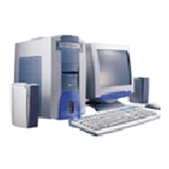
电脑的用途可多啦，可以____，可以____，可以____
……

Slide 20
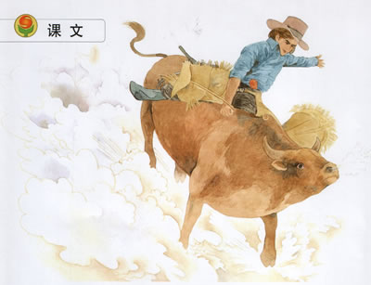
我说：“爸爸，你能帮我从电脑上找一点骑牛比赛的资料吗？”

Slide 21
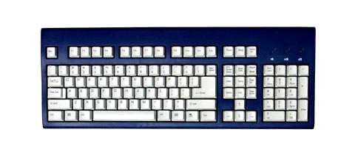
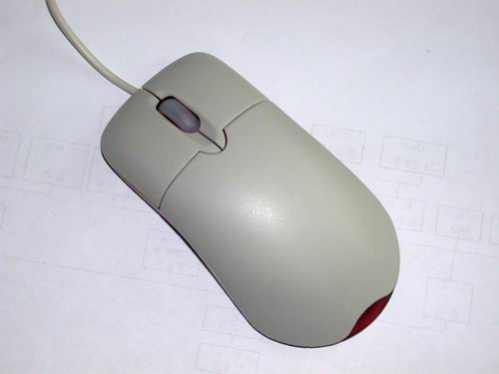
“这还不简单！”只见爸爸在电脑前敲了几下键盘，鼠标点得飞快，一会儿就把我要的资料找到了 。
还不
jiàn pán
键 盘
▲
▲
shǔ biāo
鼠 标
技艺高超

Slide 22


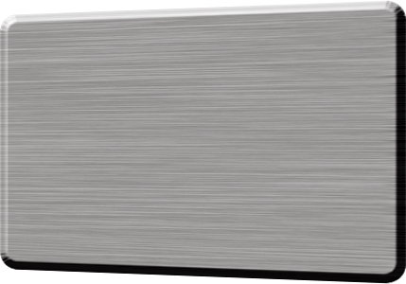

比一比：
这简单！
这还不简单！

Slide 23
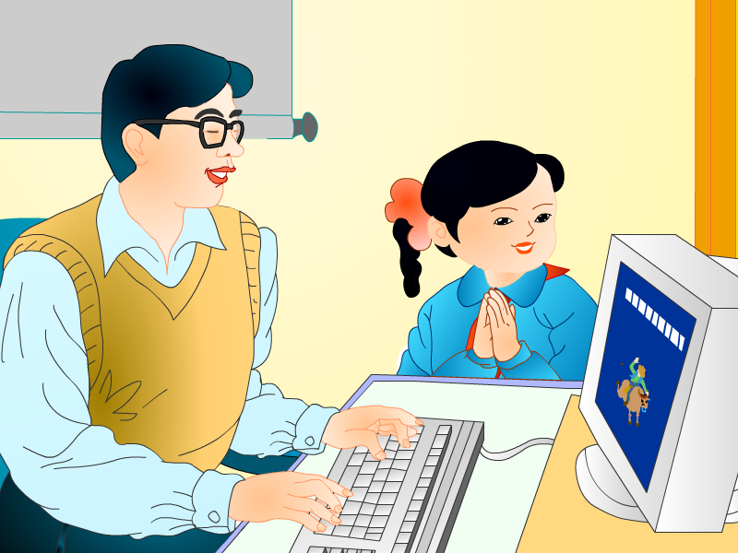
爸爸现在可真是电脑高手了。

Slide 24
上海广播电视塔，真是一颗美丽
的东方明珠！
真是……

Slide 25
我的爸爸很好学，最近一吃完晚饭，就夹着包往外走，说是“充电”去。
有一次，我问爸爸什么叫“充电”。爸爸说：“充电，就是再学习呀。”原来爸爸是去上业余电脑培训班。
我说：“你不是早就会在电脑上打字了吗？”
爸爸说：“光会打字是远远不够的。上网啦，制图啦……要学的东西可多啦。”
我说：“爸爸，你能帮我从电脑上找一点骑牛比赛的资料吗？”
“这还不简单！”只见爸爸在电脑前敲了几下键盘，鼠标点得飞快，一会儿就把我要的资料找到了 。
爸爸现在可真是电脑高手了 。

Slide 26
口头填空题：
爸爸不光会在电脑上 ，还会 、 ……
打字
上网
制图
因为爸爸 ，所以成了 。
很好学
电脑高手

Slide 27
学
学生
学习
学问

Slide 28
爸
爸爸
老爸

Slide 29
完
完全
完好
完工

Slide 30
再见！

